Slide 1


https://www.anaconda.com/products/individual 접속
아나콘다 설치 프로그램 다운로드
https://jinho-study.tistory.com/245

Slide 2
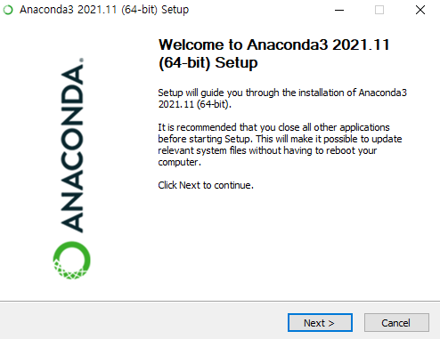
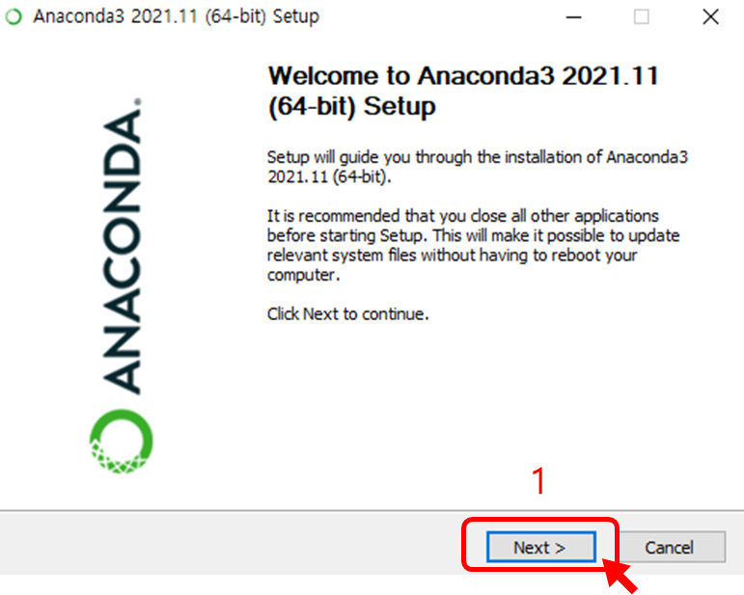
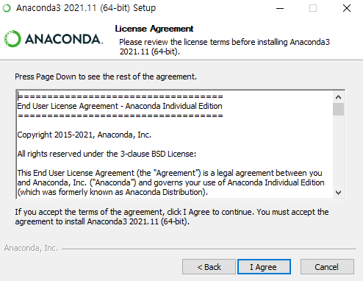
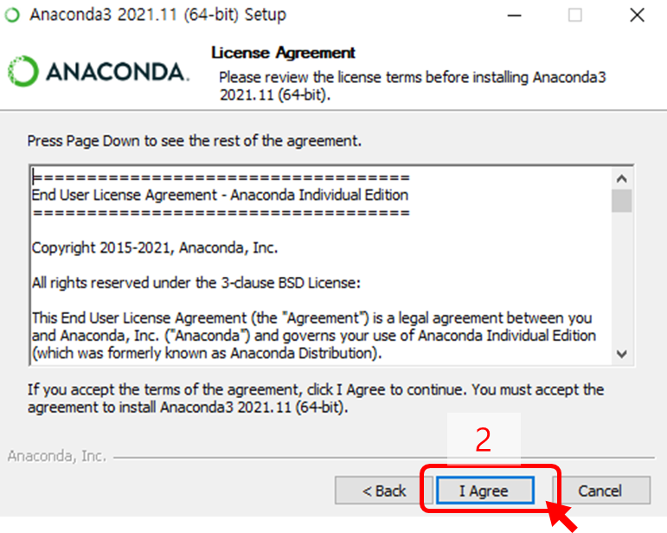
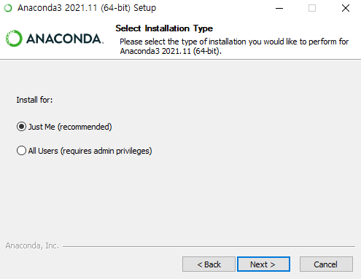
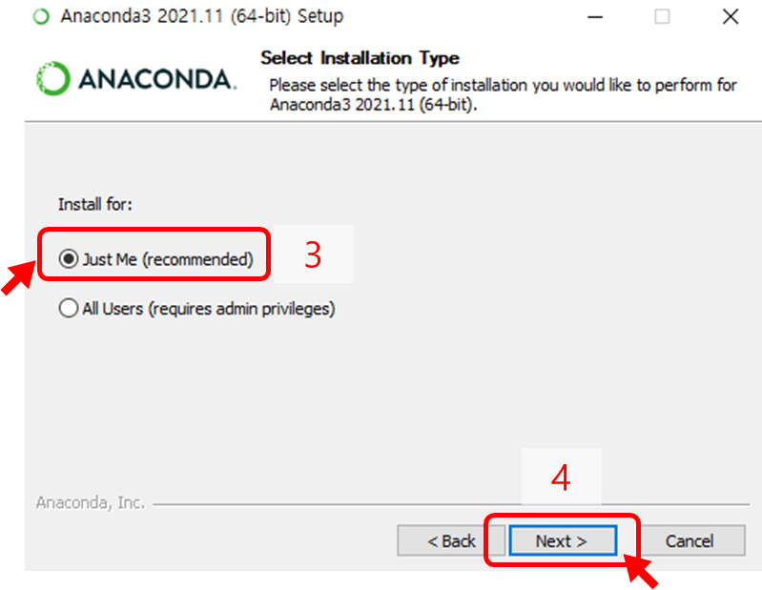
1
2
3
4

Slide 3
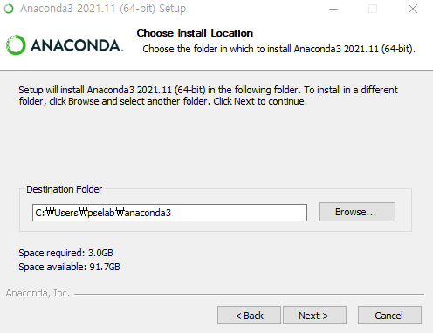
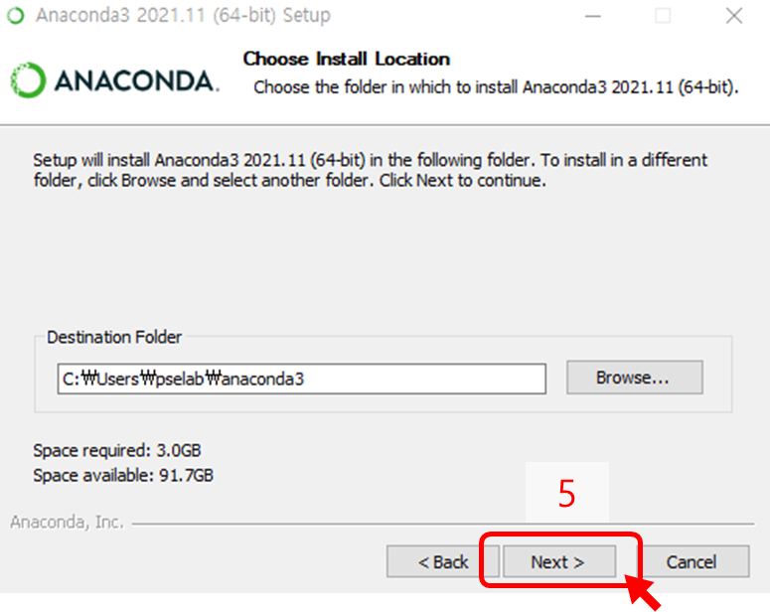
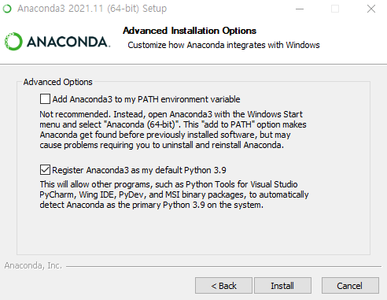
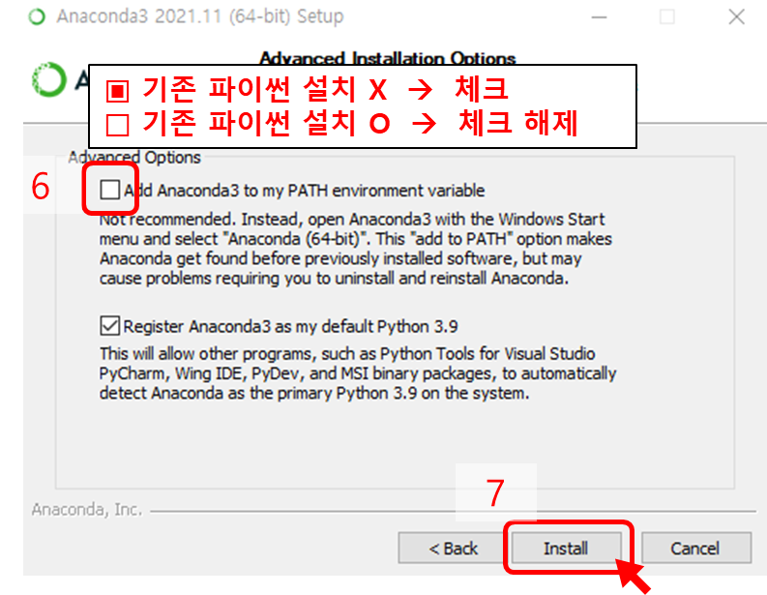
5
▣ 기존 파이썬 설치 X → 체크
□ 기존 파이썬 설치 O → 체크 해제
6
7

Slide 4
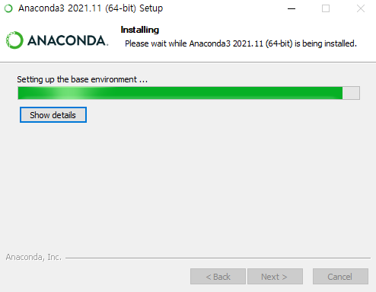
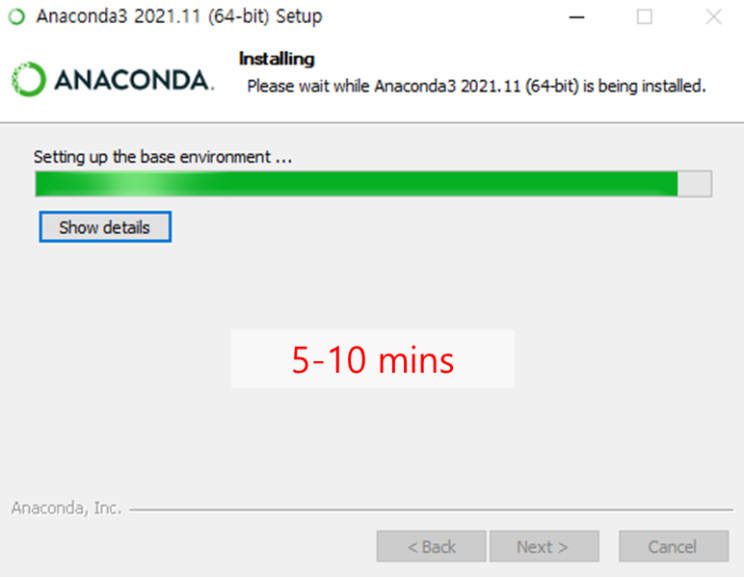
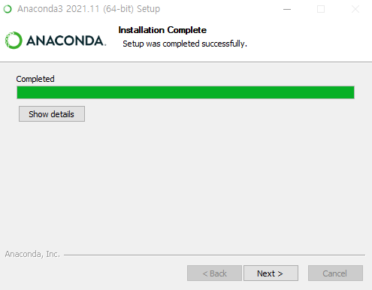
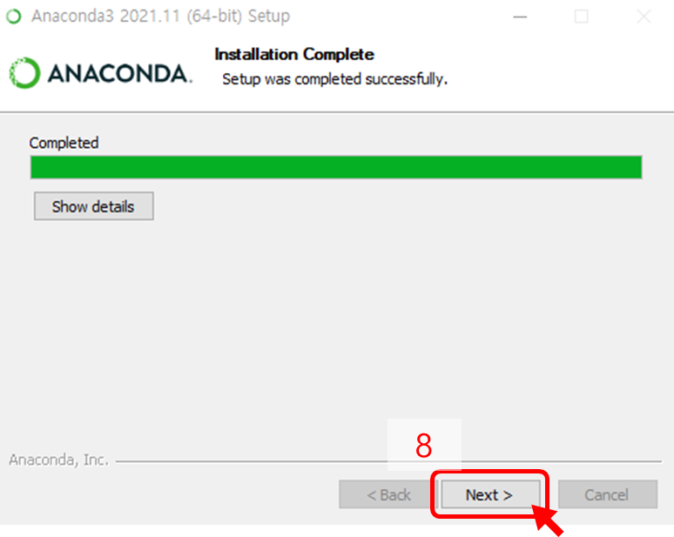
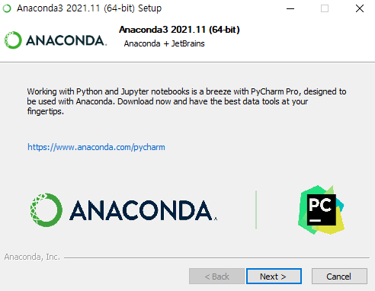
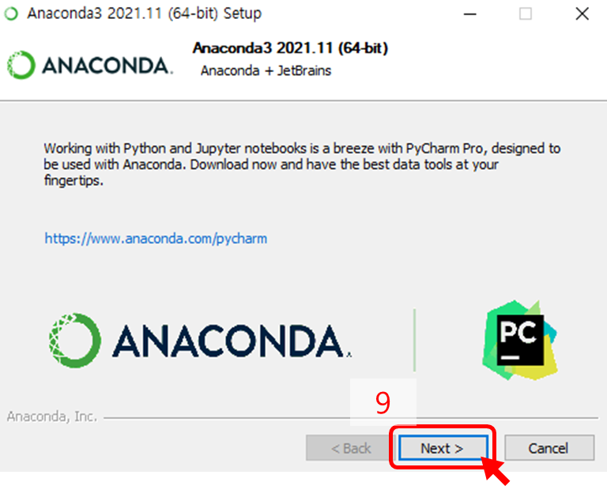
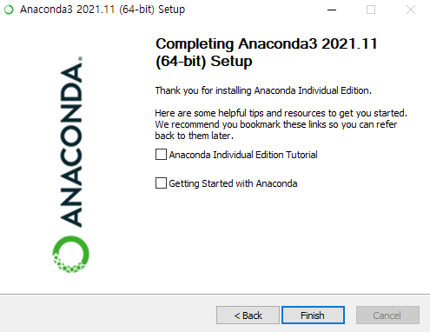
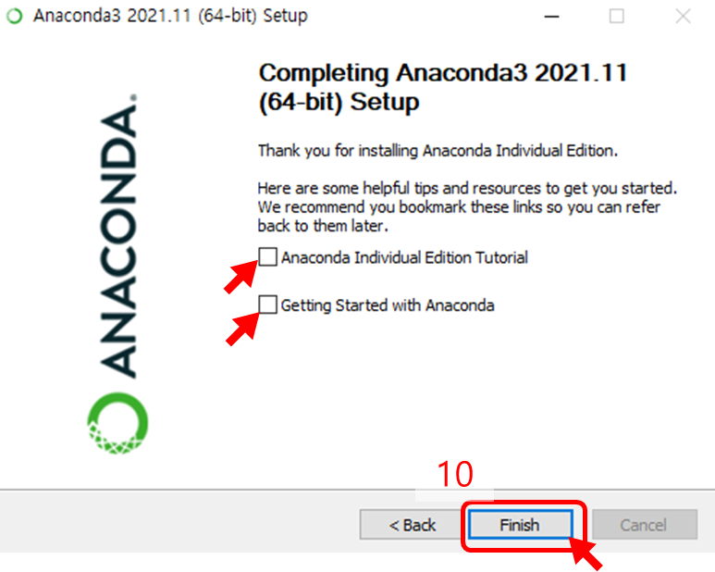
5-10 mins
8
9
10

Slide 5

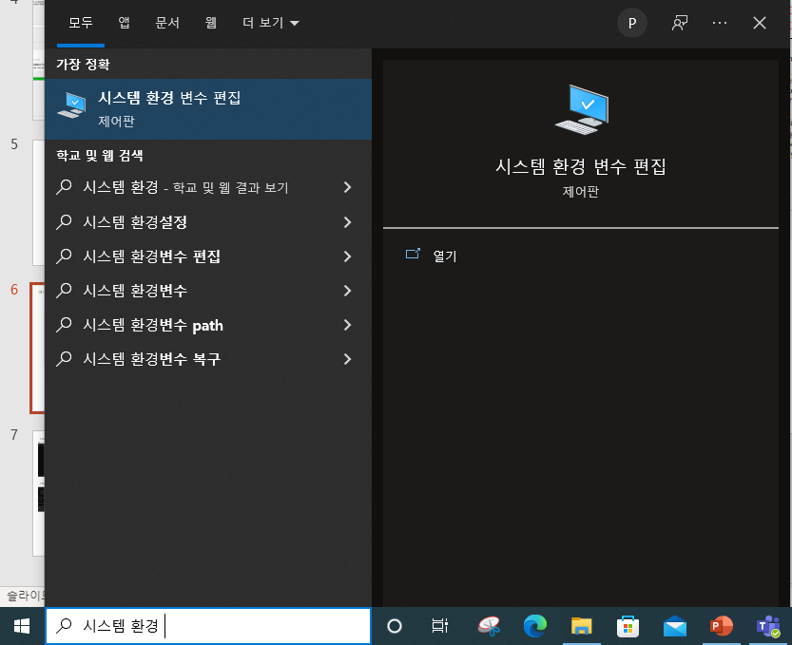
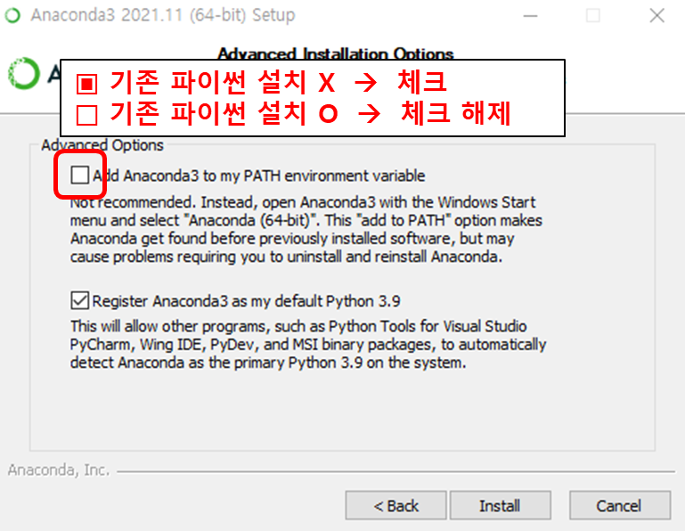
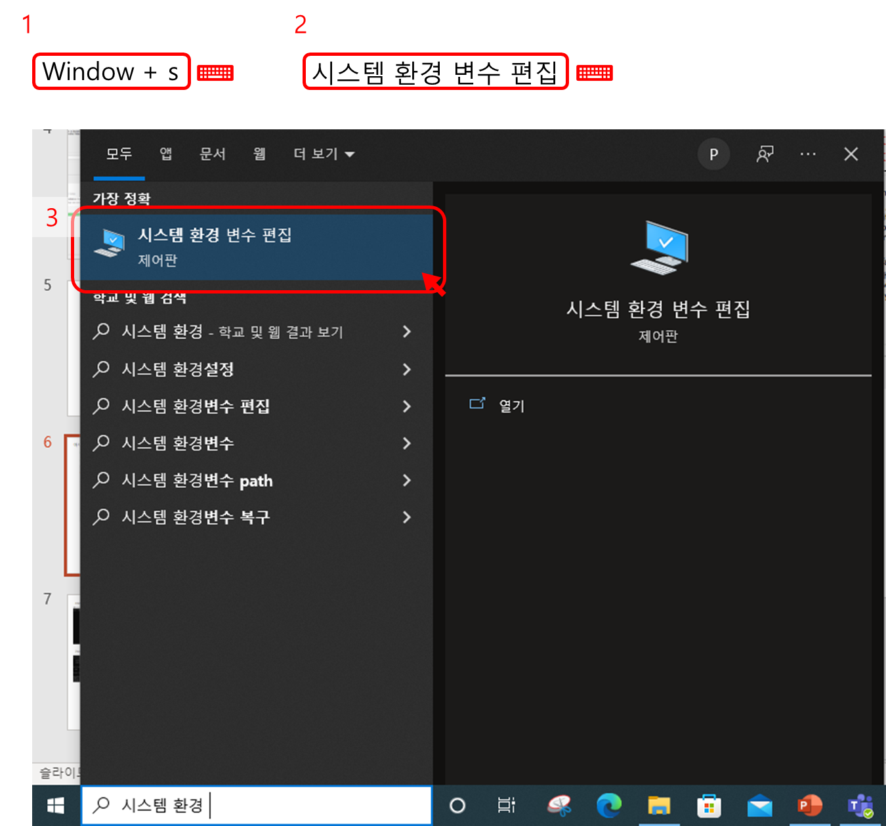
** 아나콘다 설치 시, 기존 파이썬이 없는데 실수로 체크를 안했어요
1
2
▣ 기존 파이썬 설치 X → 체크
□ 기존 파이썬 설치 O → 체크 해제
Window + s
시스템 환경 변수 편집
3

Slide 6
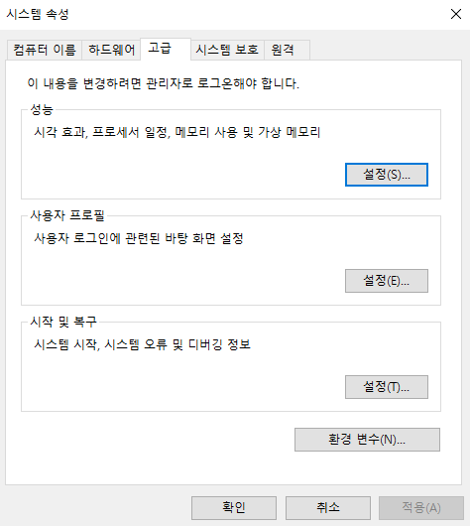
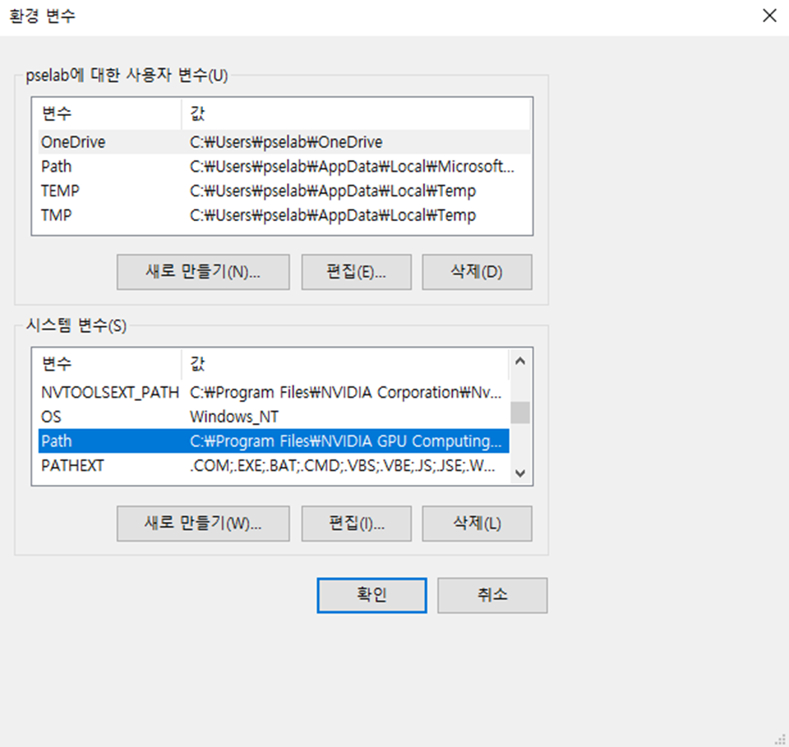
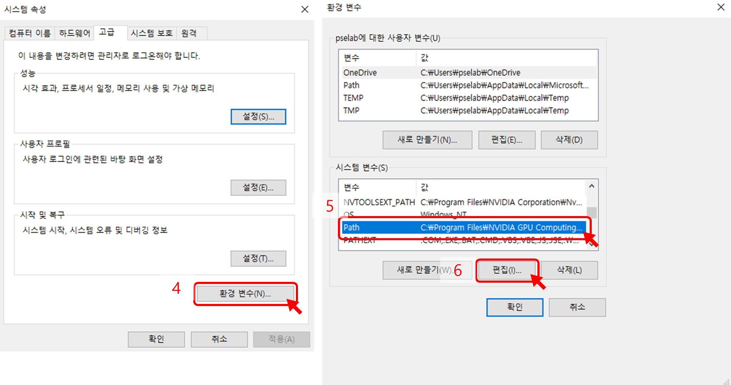
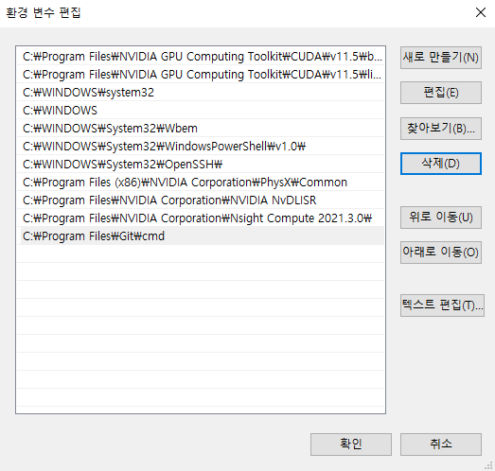
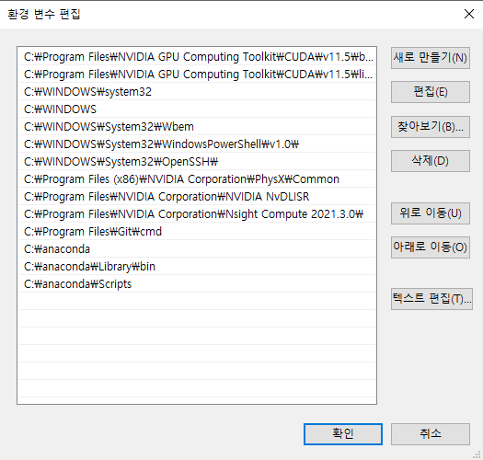
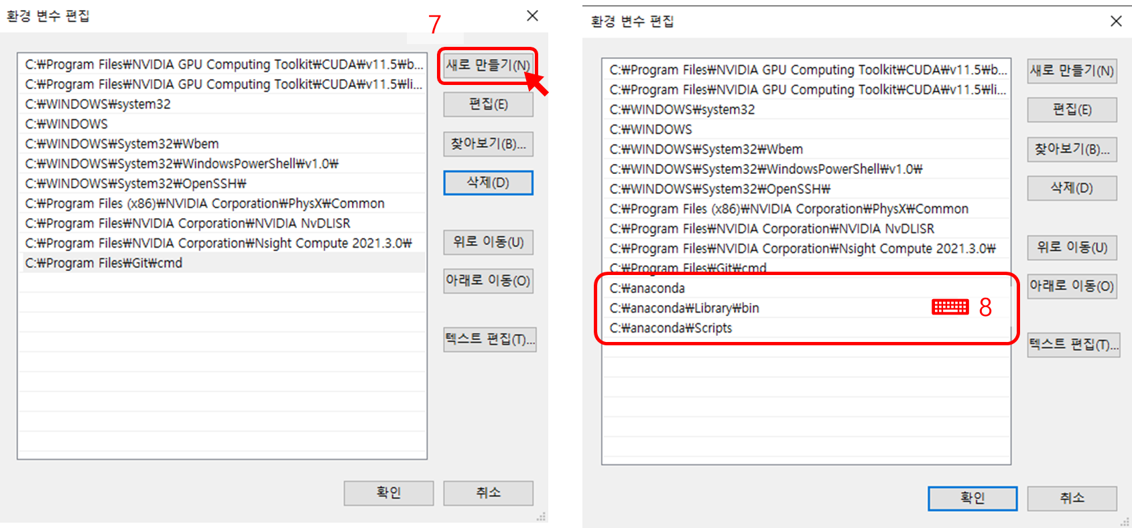
5
6
4
7
C:\anaconda
8
C:\anaconda\Library
C:\anaconda\Scripts

Slide 7
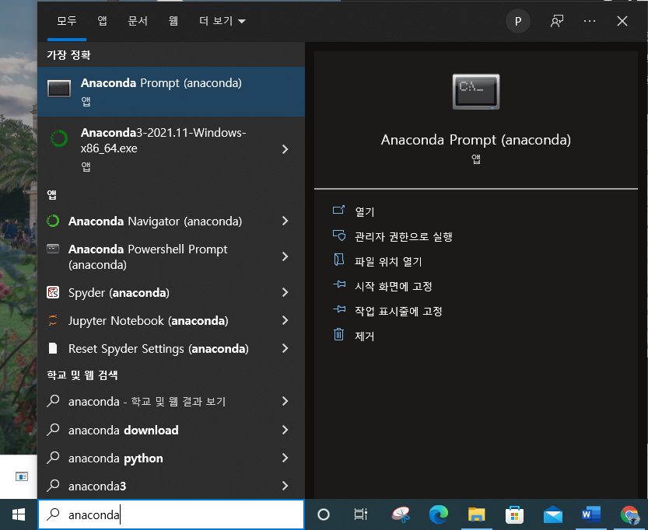
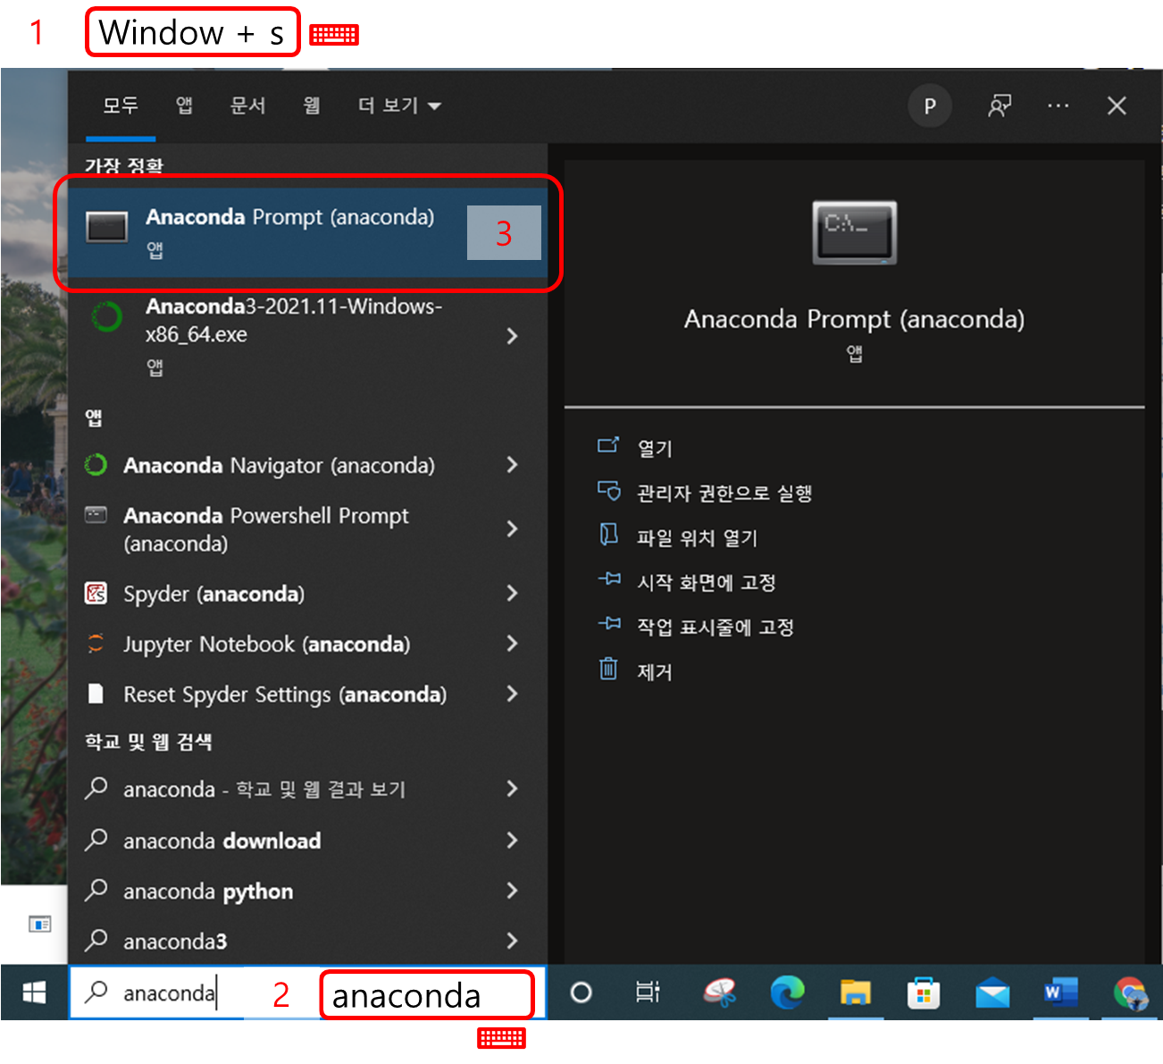
1
Window + s
3
2
anaconda

Slide 8
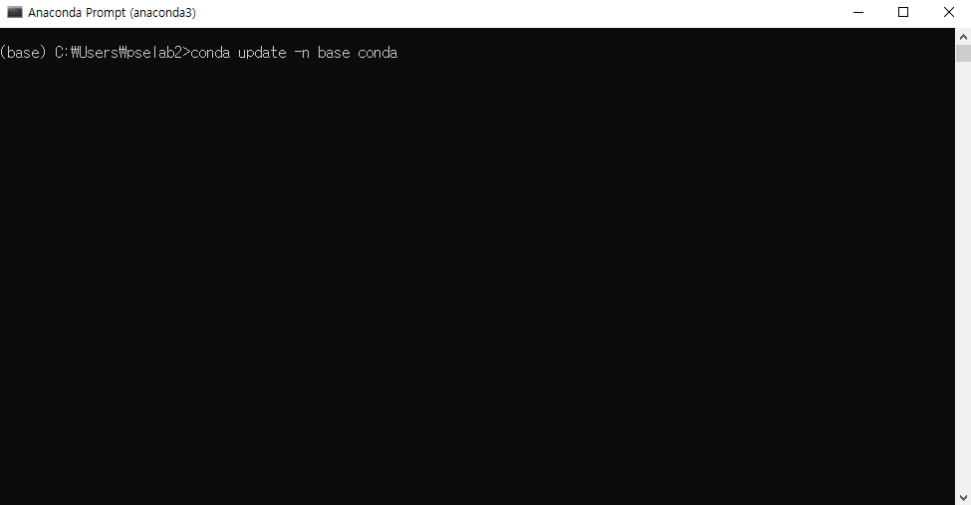
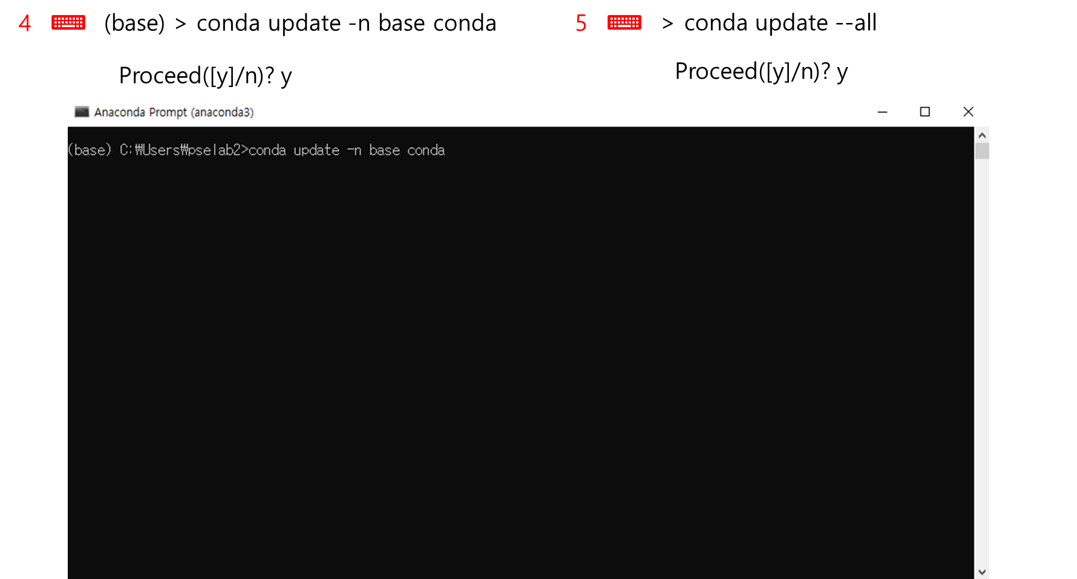
(base) > conda update -n base conda
> conda update --all
4
5
Proceed([y]/n)? y
Proceed([y]/n)? y

Slide 9
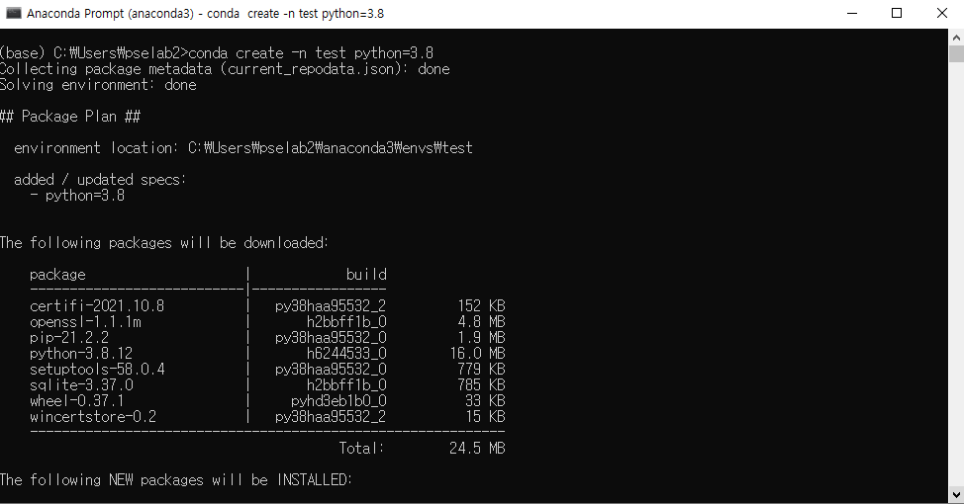
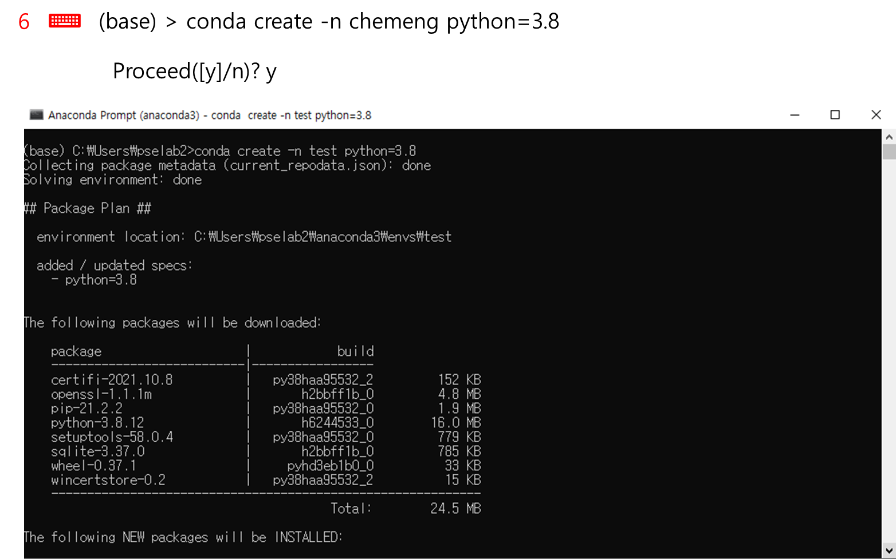
6
(base) > conda create -n chemeng python=3.8
Proceed([y]/n)? y

Slide 10
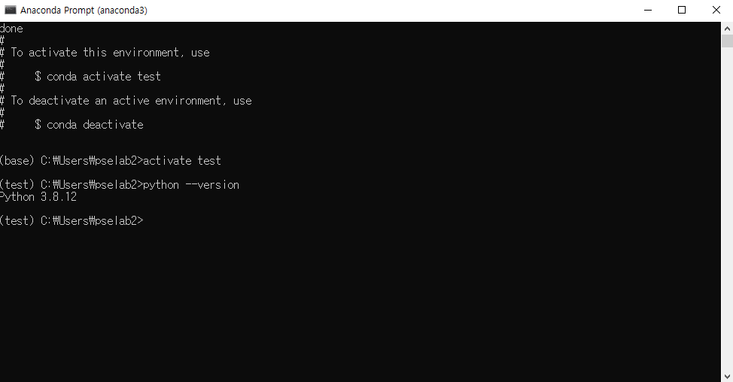
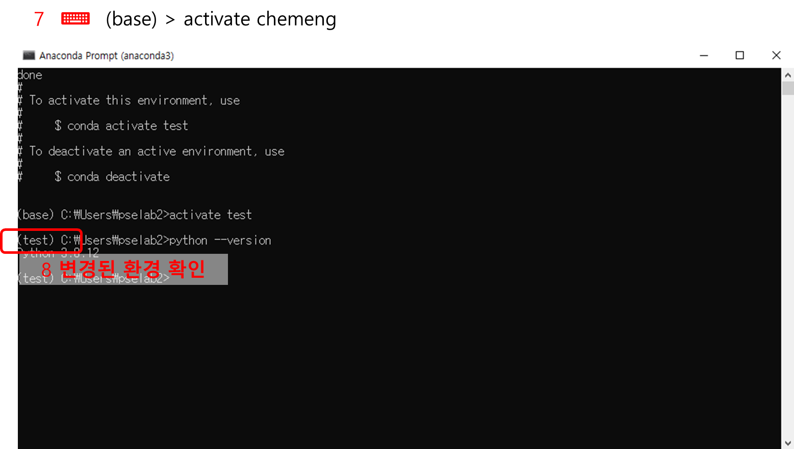

Slide 11
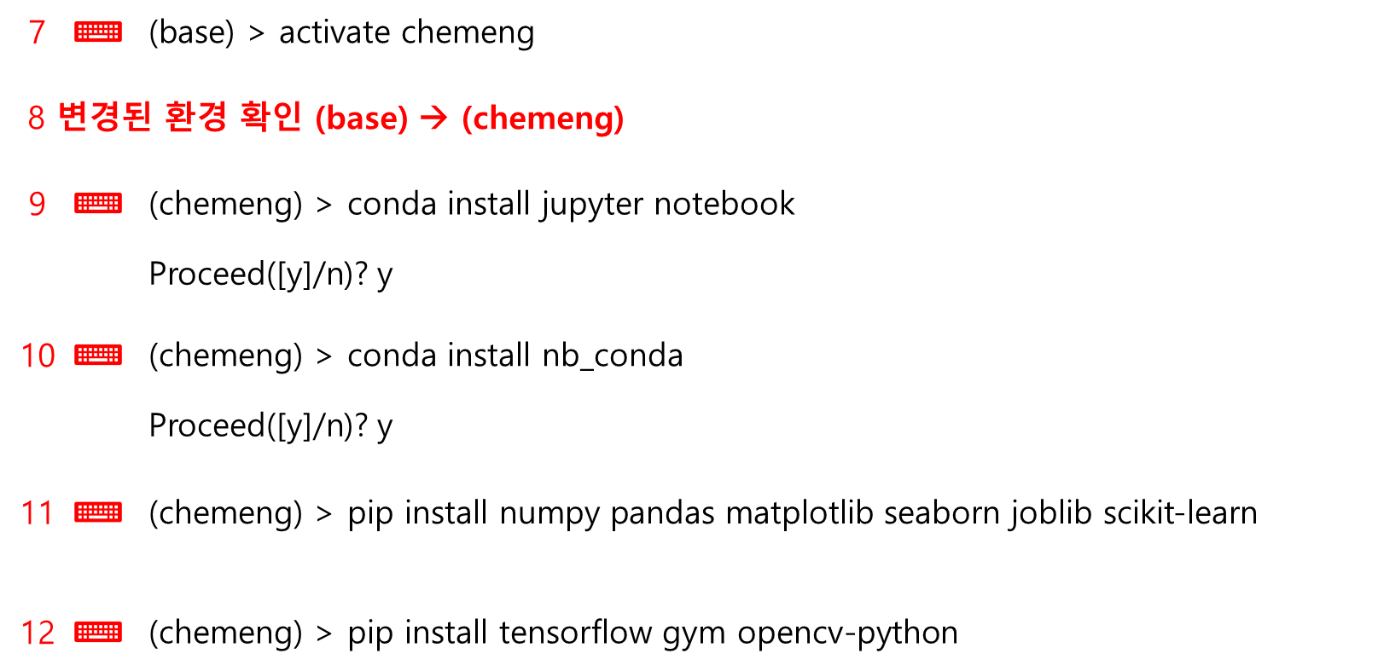
7
(base) > activate chemeng
8 변경된 환경 확인 (base) → (chemeng)
9
(chemeng) > conda install jupyter notebook
Proceed([y]/n)? y
10
(chemeng) > conda install nb_conda
Proceed([y]/n)? y
11
(chemeng) > pip install numpy pandas matplotlib seaborn joblib scikit-learn
12
(chemeng) > pip install tensorflow gym opencv-python

Slide 12
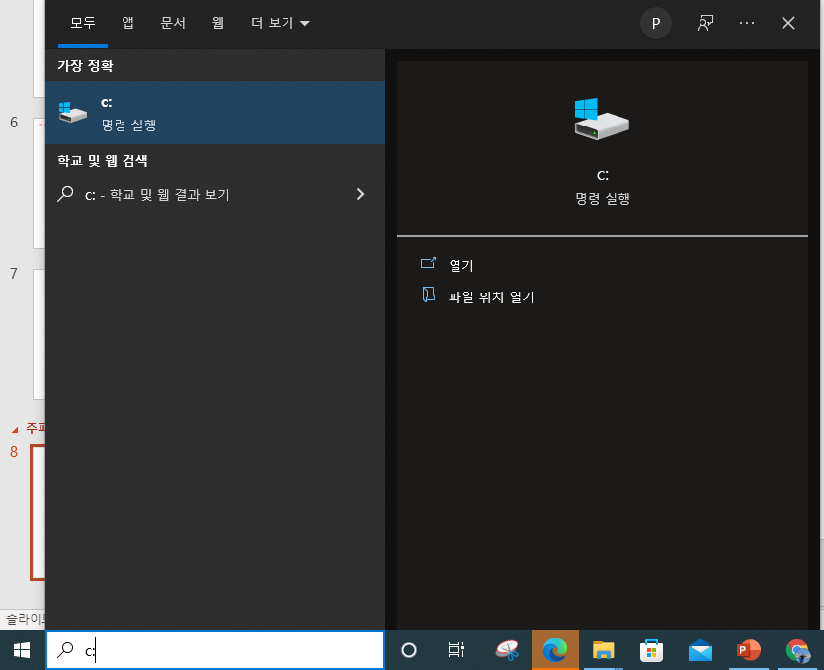
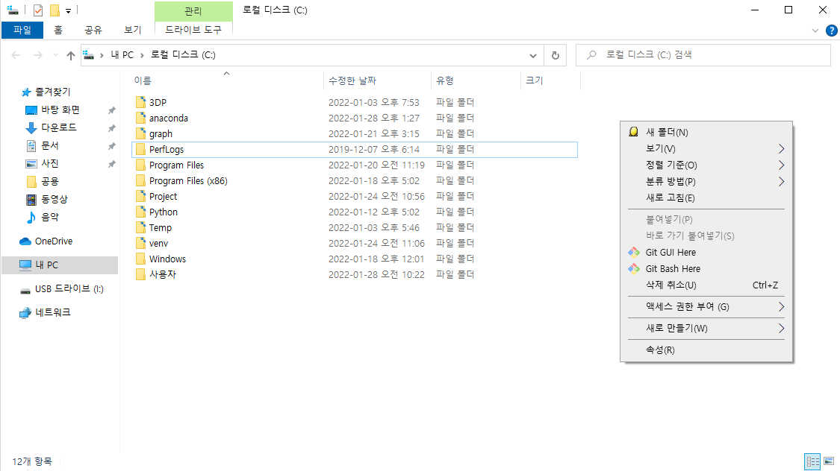
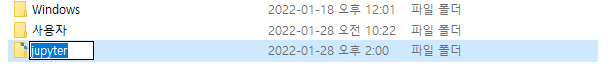
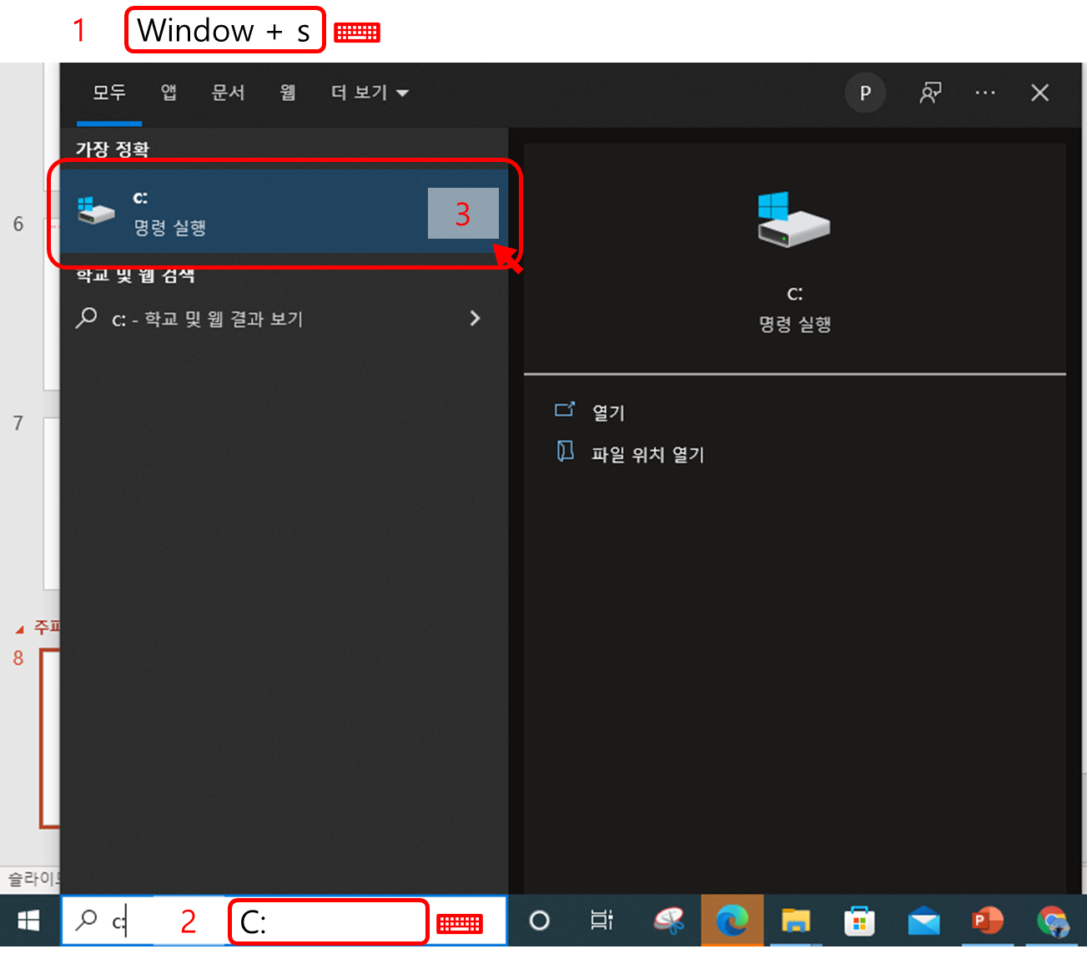
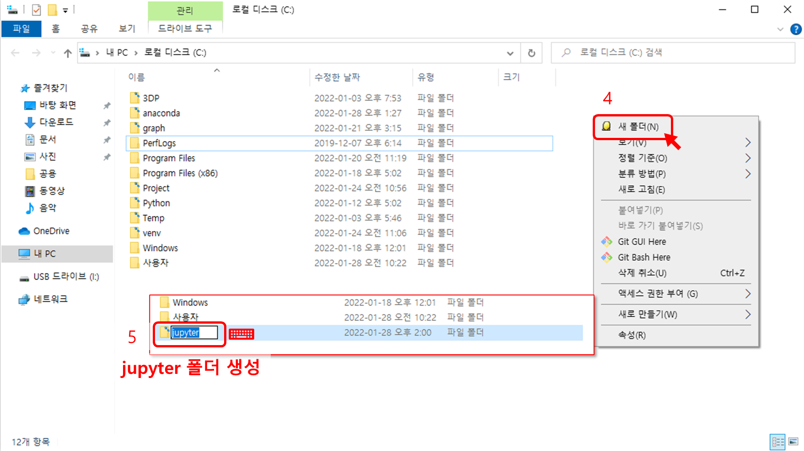
1
Window + s
3
4
5
jupyter 폴더 생성
2
C:

Slide 13
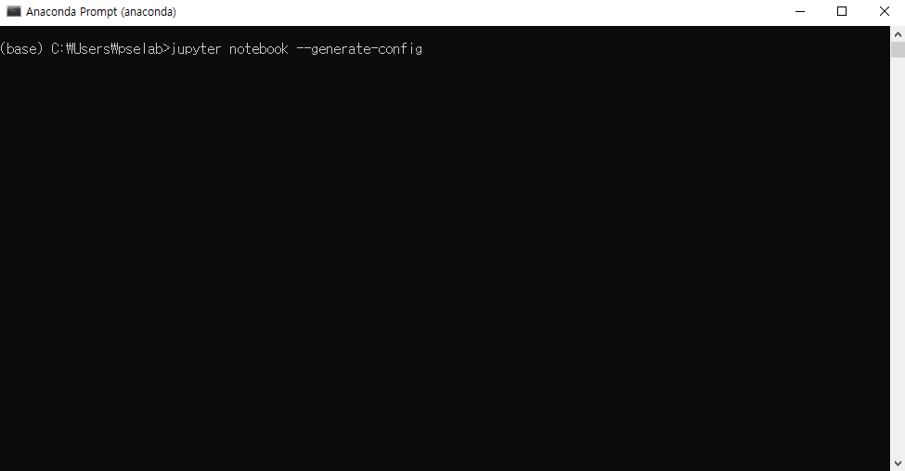

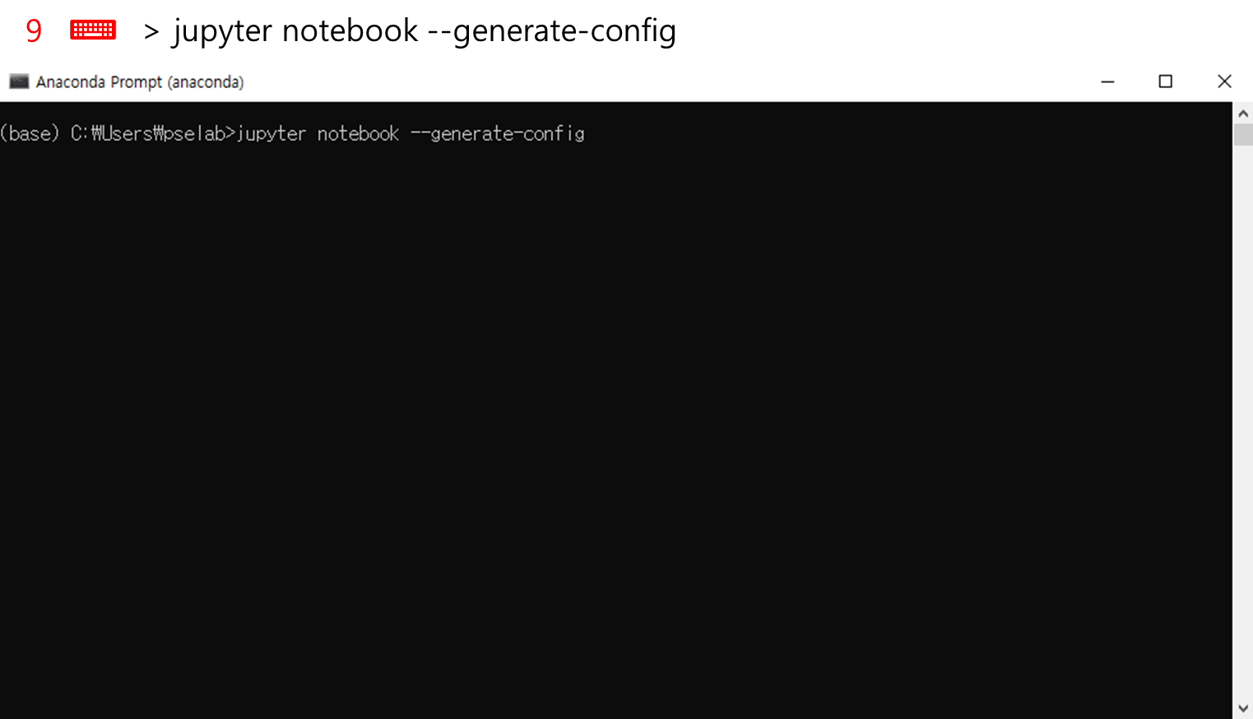
6
Window + s
9
> jupyter notebook --generate-config
8
7
anaconda

Slide 14
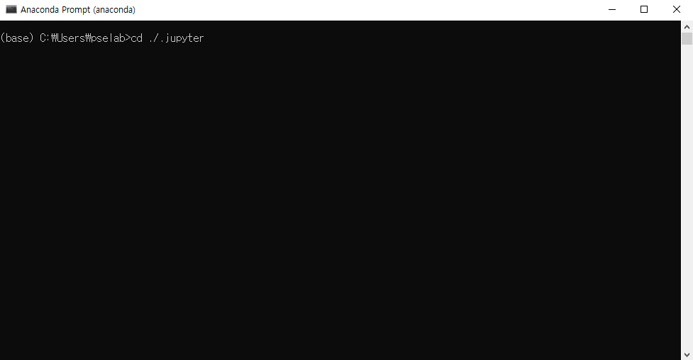
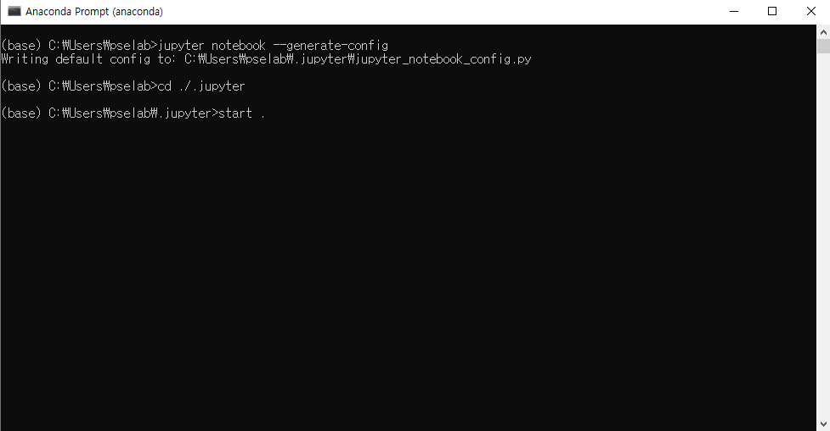
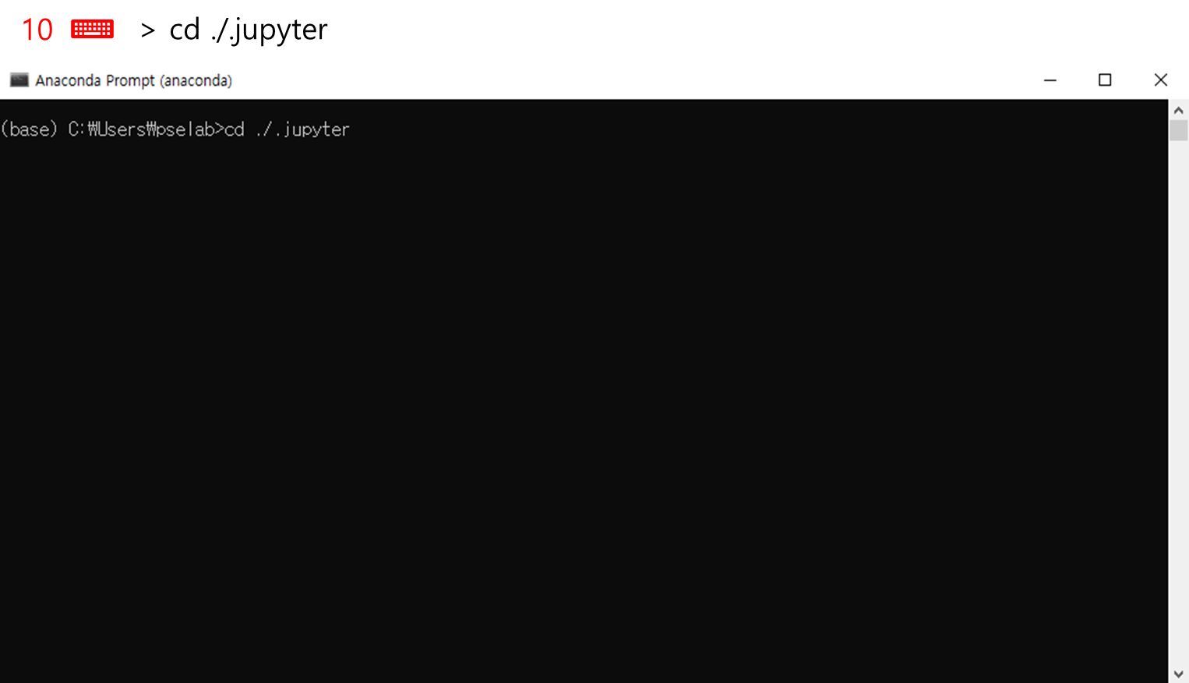
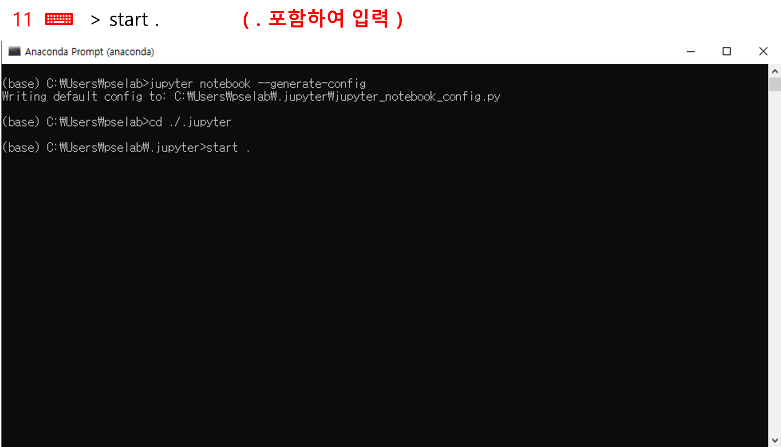
10
> cd ./.jupyter
11
> start . ( . 포함하여 입력 )

Slide 15
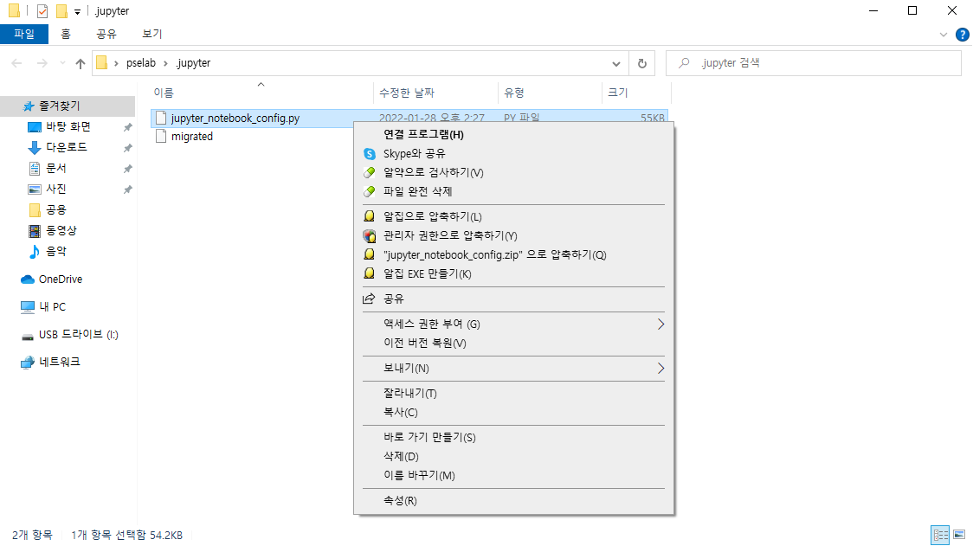
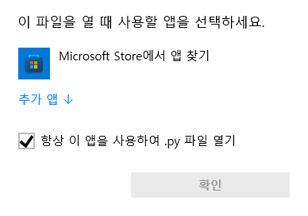
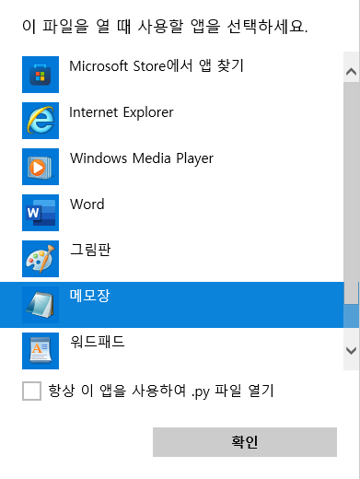

13
12 (우 클릭)
14
15
16
17

Slide 16



18
ctrl + F
19
“ c.NotebookApp.notebook_dir “ 검색
22
20
21
확인
# 과 공백 모두 삭제
따옴표 안에
C:\jupyter 입력
23
ctrl + s
24
저장 후 종료

Slide 17

1
(base) > activate chemeng

Slide 18

2
(chemeng) > jupyter notebook

Slide 19


1
2

